Slide 1
C# - Cursul 5
Instrucțiuni condiționale în C#
Structurile decizionale necesită ca programatorul să specifice una sau mai multe condiții care să fie evaluate sau testate de către program, împreună cu o instrucțiune sau instrucțiuni care să fie executate dacă condiția este considerată adevărată și, opțional, alte instrucțiuni care să fie executate dacă condiția este considerată falsă.

Slide 2
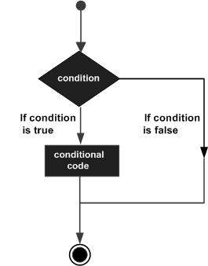
C# - Cursul 5
Instrucțiuni condiționale în C#
Mai jos este prezentată forma generală a unei structuri tipice de luare a deciziilor întâlnite în majoritatea limbajelor de programare.

Slide 3
C# - Cursul 5
Instrucțiuni decizionale în C#
Instrucțiunea if - O instrucțiune if constă dintr-o expresie booleană urmată de una sau mai multe instrucțiuni.
Instrucțiunea if...else - O instrucțiune if poate fi urmată de o instrucțiune else opțională, care se execută atunci când expresia booleană este falsă.
Instrucțiuni if ​​imbricate - Puteți utiliza o instrucțiune if sau else if în interiorul altei instrucțiuni if ​​sau else if.

Slide 4
C# - Cursul 5
Instrucțiuni decizionale în C#
Instrucțiunea switch - O instrucțiune switch permite testarea egalității unei variabile cu o listă de valori.
Instrucțiuni switch imbricate - Puteți utiliza o instrucțiune switch în interiorul altei instrucțiuni switch.

Slide 5
C# - Cursul 5
Instrucțiunea if
O instrucțiune if este o construcție de programare care ne permite să decidem ce să facem pe baza unei condiții. Este o instrucțiune de control al fluxului care constă dintr-o expresie booleană ce ajută la executarea diferitelor blocuri de cod în funcție de o condiție dacă este adevărată sau falsă.

Slide 6
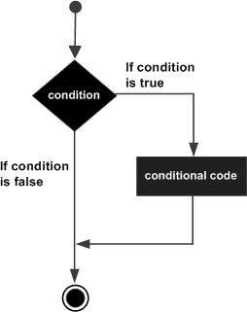
C# - Cursul 5
Instrucțiunea if – sintaxa
if(boolean_expression) {
/* instructiuni ce vor fi executate daca conditia este adevarata*/
}

Slide 7
C# - Cursul 5
using System;
namespace DecisionMaking {
class Program {
static void Main(string[] args) {
temperature = 30;
if (temperature > 25) {
Console.WriteLine("It's a hot
day.");
}
Console.WriteLine($"Current
temperature: {temperature}
degree C");
}
}
}

Slide 8
C# - Cursul 5
Instrucțiunea if .. else
Instrucțiunea if-else este o instrucțiune condițională care execută un bloc diferit de cod în funcție de o condiție dacă este adevărată sau falsă. Când condiția este adevărată, instrucțiunea if se va executa, dacă condiția este falsă, instrucțiunea else se va executa.
O instrucțiune if poate fi urmată de o instrucțiune else opțională, care se execută atunci când expresia booleană este falsă.

Slide 9
C# - Cursul 5
Instrucțiunea if .. else - sintaxa
if(boolean_expression) {
/* instructiuni ce vor fi executate daca conditia este adevarata*/
} else {
/* instructiuni ce vor fi executate daca conditia este falsa */
}

Slide 10
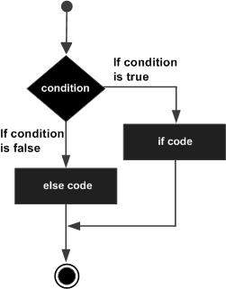
C# - Cursul 5
Instrucțiunea if .. else

Slide 11
C# - Cursul 5
using System;
namespace DecisionMaking {
class Program {
static void Main(string[] args) {
int temperature = 21;
if (temperature > 25) {
Console.WriteLine("It's a hot
day.");
} else {

Slide 12
C# - Cursul 5
Console.WriteLine("The
weather is pleasant.");
}
Console.WriteLine($"Current
temperature: {temperature}
degree C");
}
}
}

Slide 13
C# - Cursul 5
Instructiuni if ​​imbricate
În C# este întotdeauna legal să imbricați instrucțiuni if-else, ceea ce înseamnă că puteți utiliza o instrucțiune if sau else if în interiorul altei instrucțiuni if ​​sau else if.

Slide 14
C# - Cursul 5
using System;
namespace DecisionMaking {
class Program {
static void Main(string[] args) {
int temperature = 30;
if (temperature > 0) {
if (temperature < 15) {
Console.WriteLine("It's a cold
day."); }
else
if (temperature <= 15 &&
temperature >= 25) {

Slide 15
C# - Cursul 5
Console.WriteLine("The
weather is pleasant.");
} else {
Console.WriteLine("It’s
a hot day.");
}
} else {
Console.WriteLine("It’s
freezing outside!");
}

Slide 16
C# - Cursul 5
Console.WriteLine($"Current
temperature: {temperature}
degree C");
}
}
}

Slide 17
C# - Cursul 5
Instrucțiunea switch
Instrucțiunea switch case in C# este o structură de control a fluxului care ne permite să executăm blocuri distincte de cod în funcție de valoarea unei variabile, comparând-o cu numeroase valori posibile de tip case.
Putem spune că permite testarea egalității unei variabile cu o listă de valori. Fiecare valoare se numește case(caz), iar variabila care este activată este verificată pentru fiecare switch case.

Slide 18
C# - Cursul 5
Instrucțiunea switch - sintaxa:
switch(expression) {
case constant-expression1 :
statement(s);
break;
case constant-expression2 :
case constant-expression3 :
statement(s);
break;
default :
statement(s);
}

Slide 19
C# - Cursul 5
Reguli pentru utilizarea instrucțiunii switch
Expresia utilizată într-o instrucțiune switch trebuie să aibă un tip întreg sau enumerat sau să fie de tip clasă în care clasa are o singură funcție de conversie la un tip întreg sau enumerat.
Puteți avea oricâte instrucțiuni case într-un switch. Fiecare case este urmat de valoarea cu care trebuie comparată și de două puncte.
Expresia constantă pentru un case trebuie să aibă același tip de date ca și variabila din switch și trebuie să fie o constantă sau un literal.

Slide 20
C# - Cursul 5
Reguli pentru utilizarea instrucțiunii switch
Când variabila care este activată este egală cu un case, instrucțiunile care urmează acelui case se vor executa până când se ajunge la o instrucțiune break.
Când se ajunge la o instrucțiune break, switch-ul se termină, iar fluxul de control sare la linia următoare instrucțiunii switch.
Când se ajunge la o instrucțiune break, switch-ul se termină, iar fluxul de control sare la linia următoare instrucțiunii switch.

Slide 21
C# - Cursul 5
Reguli pentru utilizarea instrucțiunii switch
Nu fiecare case trebuie să conțină un break. Dacă nu apare nici un break, atunci va genera o eroare la compilare.
O instrucțiune switch poate avea un case implicit opțional, care trebuie să apară la sfârșitul switch-ului. Cazul implicit poate fi utilizat pentru efectuarea unei sarcini atunci când niciunul dintre cazuri nu este adevărat.

Slide 22
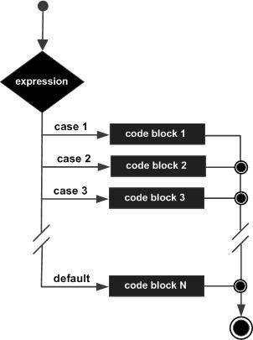
C# - Cursul 5
Diagrama fluxului în instrucțiunea switch

Slide 23
C# - Cursul 5
using System;
namespace DecisionMaking {
class Program {
static void Main(string[] args) {
char grade = 'B’;
switch (grade) {
case 'A’:
Console.WriteLine("Excellent!");
break;
case 'B': case 'C’:
Console.WriteLine("Well done");
break;

Slide 24
C# - Cursul 5
case 'D’:
Console.WriteLine("You
passed");
break;
case 'F’:
Console.WriteLine("Better
try again");
break;

Slide 25
C# - Cursul 5
default:
Console.WriteLine("Invalid
grade");
break;
}
Console.WriteLine("Your grade
is {0}", grade);
}
}
}

Slide 26
C# - Cursul 5
Instructiuni switch imbricate
În C#, o instrucțiune switch imbricată se referă la utilizarea unei instrucțiuni switch în interiorul unei alte instrucțiuni switch. Este utilă atunci când se lucrează cu luarea deciziilor pe mai multe niveluri.
Este posibil să existe un switch ca parte a secvenței de instrucțiuni a unui switch extern. Chiar dacă constantele de caz ale switch-ului intern și extern conțin valori comune, nu vor apărea conflicte.

Slide 27
C# - Cursul 5
Instrucțiuni switch imbricate – sintaxa
switch(ch1) {
case 'A’:
Console.WriteLine("This A is part of
outer switch" );
switch(ch2) {
case 'A’:
Console.WriteLine("This A is part
of inner switch" );
break;
case 'B': /* inner B case code */
}
break;
case 'B': /* outer B case code */
}

Slide 28
C# - Cursul 5
Reguli pentru utilizarea instrucțiunilor switch imbricate
O instrucțiune switch imbricată este o instrucțiune switch în interiorul unui alt switch. Iată câteva reguli simple de urmat atunci când sunt utilizate:
Expresia din interiorul fiecărui switch trebuie să fie de tip intreg (de exemplu, int, char) sau de tip enumerat.
Fiecare switch poate avea mai multe etichete de caz, iar valorile cazului trebuie să corespundă tipului de date al expresiei switch.

Slide 29
C# - Cursul 5
Reguli pentru utilizarea instrucțiunilor switch imbricate
Valorile cazului trebuie să fie constante sau literali (de exemplu, numere sau caractere). Variabilele nu sunt permise ca valori de caz.
Când un caz se potrivește, codul din interiorul acelui caz rulează până când se ajunge la o instrucțiune break.
Fiecare caz trebuie să se termine cu o instrucțiune break pentru a opri execuția. Lipsa unei break va cauza o eroare la compilare.

Slide 30
C# - Cursul 5
Reguli pentru utilizarea instrucțiunilor switch imbricate
O instrucțiune switch poate fi imbricată, ceea ce înseamnă că un switch poate fi plasat în interiorul altuia, într-un bloc case.
Atât instrucțiunile switch exterioare, cât și cele interioare pot avea un caz implicit, care rulează atunci când niciun alt caz nu se potrivește.

Slide 31
C# - Cursul 5
using System;
namespace DecisionMaking {
class Program {
static void Main(string[] args) {
int a = 100; int b = 200;
switch (a) {
case 100:
Console.WriteLine("This is part
of outer switch ");
switch (b) {
case 200:

Slide 32
C# - Cursul 5
Console.WriteLine("This
is part of inner switch
");
break;
}
break;
}
Console.WriteLine("Exact value
of a is: {0}", a);
Console.WriteLine("Exact value
of b is: {0}", b);
}
}
}

Slide 33
C# - Cursul 5
C5-nested-switch.cs

Slide 34
C# - Cursul 5

